Slide 1
BMÜ-325 Programlama Dilleri Prensipleri
Ders 2. Başlıca Programlama Dillerinin Gelişimi
Prof. Dr. İlhan AYDIN
Bilgisayar Mühendisliği Bölümü

Slide 2
Konular
Alan Turing vs. Alonzo Church
Zuse’s Plankalkül
Minimal Donanım Programlama: Pseudocodes
Fortran
Fonksiyonel Programlama: Lisp
Gelişmişliğe Doğru İlk Adım: ALGOL 60
İşletme Kayıtlarını Bilgisayarlaştırma: COBOL
Zaman Paylaşımının Başlangıcı: Basic
Herkes İçin Her Şey: PL / I
İki Erken Dinamik Dil: APL ve SNOBOL
Veri Soyutlamanın Başlangıcı: SIMULA 67

Slide 3
Konular(…)
Ortogonal Tasarım: ALGOL 68
ALGOL‘ünTorunları Pascal ve C
Mantığa Dayalı Programlama: Prolog
Tarihin En Büyük Tasarım Çabası: Ada
Nesneye Yönelik Programlama: Smalltalk
Emir Esaslı ve Nesnesine Yönelik Özellikleri Birleştirme: C ++
Objective C, Eiffel, Delphi ◎ Emir Esaslı Nesneye Yönelik Bir Dil: Java
Betik Dilleri
.NET’in Amiral Gemisi Dili: C #
Performansı Ön Plana Çıkaran Dil: Rust
İstatistiksel hesaplama: R Programlama Dili
Fonksiyonel Programlamada Yeni Trend: Haskell
Diğer diller

Slide 4
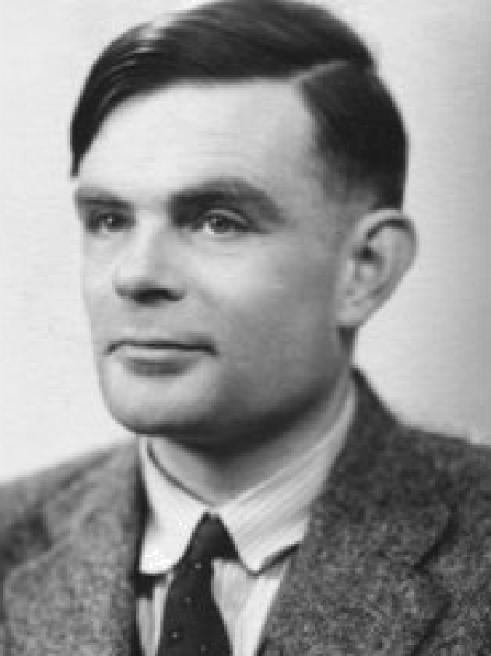
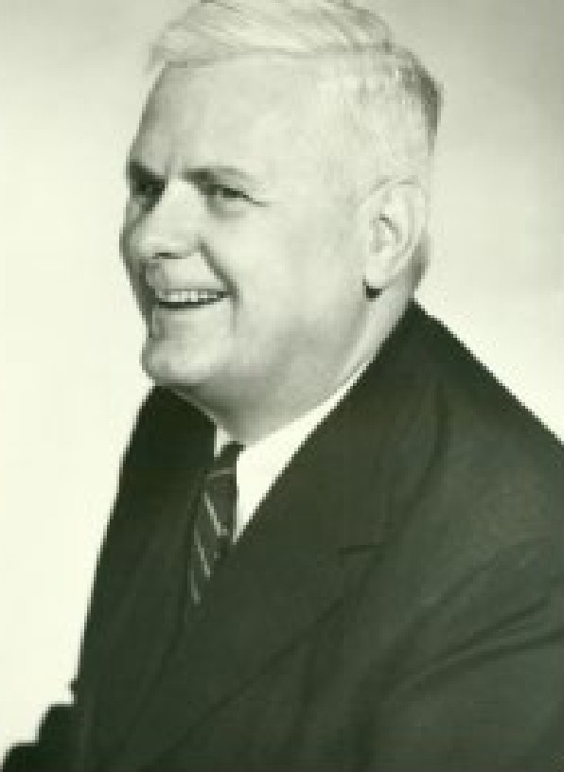
Alan Turing vs. Alonzo Church
Alan Turing
Alonzo Church
‘’On Computable Numbers’’ 1937
‘’A set of postulates for the foundation of logic’’ ,1932

Slide 5
Alan Turing vs. Alonzo Church
Turing makinesi denilen algoritma tanımı ile modern bilgisayarların kavramsal temelini attı.
Princeton'da beraber çalıştığı tez hocası Alonzo Church ile geliştirdiği Church- Turing Hipotezi ile de matematik tarihine geçmiştir. Bu tez, bir algoritmayla tarif edilebilecek tüm hesaplamaların dört işlem, projeksiyon, eklemleme ve tarama operasyonları ile tarif edilebilecek hesaplamalardan ibaret olduğunu ifade eder.
Turing Makinasını, herhangi bir şeyin “hesaplanabilir” olup olmadığı gösterebilmek için geliştirdi.
Bir sistem basit Turing makinası emirleri ile tanımlanabiliyorsa bu işlem “Turing Bütünlüğü (Turing Completeness)” içeriyor anlamına gelir.
Lamda kalkülüs (λ-calculus), herhangi bir tek bantlı Turing makinesini simule edebilen evrensel bir hesaplama modelidir. Soyutlama ve işlev çağırmaya dayanmaktadır. Alonzo Church tarafından 1930'larda matematiğin temelleri üzerine bir araştırma olarak ortaya koyulmuştur.
https://tr.wikipedia.org/wiki/Alan_Turing
https://tr.wikipedia.org/wiki/Lamda_kalkülüs

Slide 6
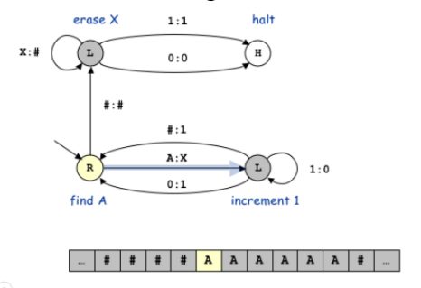
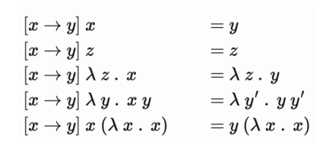
Alan Turing vs. Alonzo Church
Turing machines
Lambda calculus

Slide 7
Alan Turing vs. Alonzo Church
Turing languages
Church languages
1957 — FORTRAN
1959 - COBOL, ALGOL
1962 — SIMULA
1972 — C, Smalltalk
1979— C++
1991— Python
1995 — Java
1959 - LISP
1966 - ISWIM
1972 — Prolog
1978— ML
1990 - Maskell

Slide 8
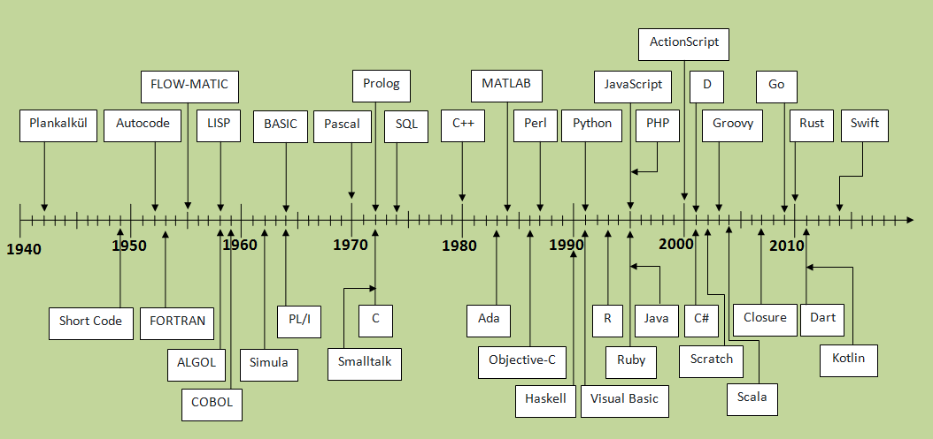
Başlıca Programlama Dillerinin Zaman Çizelgesi
http://cdn.oreillystatic.com/news/graphics/prog_lang_poster.pdf

Slide 9
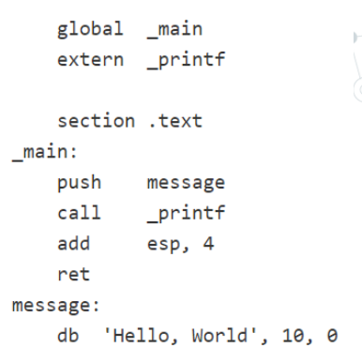
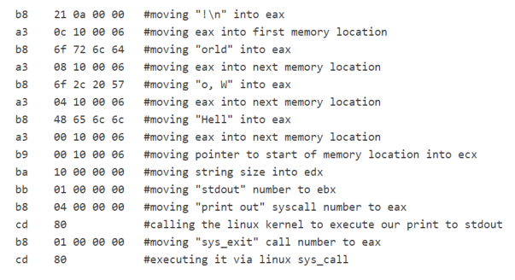
Bir makine kodu ve Assembly Dili örneği

Slide 10
Zuse’s Plankalkül
Bir bilgisayar için tasarlanmış ilk yüksek seviye programlama diliydi.
1945'te tasarlandı
İlk derleyici, Joachim Hohmann tarafından 1975'teki tezinde uygulandı.
Temel Özellikleri
En basit veri Türü tek bittir.
C’de struct’lara benzer arrays ve records tipleri vardı. ○ Sadece yerel değişkenler.
İşlevler özyinelemeyi desteklemiyor
Yalnızca değere göre aramayı destekler
Koşullu ifadeler içerir
for döngüsü benzer fin komutu var
Goto komutu Yok.
Birçok programlama dilinin (Cobol, FLOW-MATIC, LISP, AutoCode) geliştirilmesine öncülük etti.
https://en.wikipedia.org/wiki/Plankalkül

Slide 11
Zuse’s Plankalkül
A [4] + 1 ifadesini A [5]’e atamak için
| A + 1 => A
V | 4 5 (subscripts)
S | 1.n 1.n (data types)
Temel veri tipi olarak S0 ile temsil edilen bir bitti.
8 bitlik bir veri tipi 8 * S0
n bitlik bir veri tipi n * S0 ve S1.n şeklinde ifade edilir.

Slide 12
Minimal Donanım Programlama: Pseudocodes (1940 sonları, 1950 başları)
Makine kodunun zorlukları
Yorumlamalı
Zayıf okunabilirlik
Zayıf değiştirilebilirlik
İfade kodlaması sıkıcı ve zor
Eksikliği- indeksleme veya kayan nokta yok
Kaba kod ile karıştırmayın, böyle bir programlama dili vardır.

Slide 13
Pseudocodes - Short Code
Mauchly tarafından 1949'da BINAC bilgisayarlar için geliştirildi.
Makine koduna göre 50 kat yavaş. (Yorumlama işlemi var)
İfadeler soldan sağa kodlandı.
Örnek
a = (b + c) / b * c
X3 = (X1 + Y1) / X1 * Y1 ikame değişkenleri
X3 03 09 X1 07 Y1 02 04 X1 Y1 (operatör ve parantezler temsil edilir.)
Yukarıdaki ifade 12 baytlık olarak ayrılır.
07Y10204X1Y1
0000X30309X1
https://en.wikipedia.org/wiki/Short_Code_(computer_language

Slide 14
Pseudocodes - Speedcoding
1954'te IBM 701 için Backus tarafından geliştirildi.
Temel Özellikleri
Doğal Dil ifadeleri içerir
Aritmetik (4 işlem) ve matematik fonksiyonlar (square root, sine, arc tangent, exponent ve logarithm) için pseudo kodlar
Koşullu ve koşulsuz dallanma
Dizi erişimi için otomatik artış kayıtları
Yavaş! (Yorumlayıcı var)
Kullanıcı programı için sadece 700 kelime kaldı
https://en.wikipedia.org/wiki/Short_Code_(computer_language

Slide 15
Pseudocodes - Diğer Sistemler
UNIVAC Derleme Sistemi (Compiling System)
Grace Hopper liderliğindeki bir ekip tarafından geliştirildi
Pseudocode, makine koduna genişletildi. (Bu sayede kaynak kod kısaldı.)
David J. Wheeler (Cambridge Üniversitesi) ○
Mutlak adresleme problemini çözmek için yeniden konumlandırılabilir adres bloklarını kullanma yöntemi geliştirdi. (Bellek dinamik kullanılacak.)

Slide 16
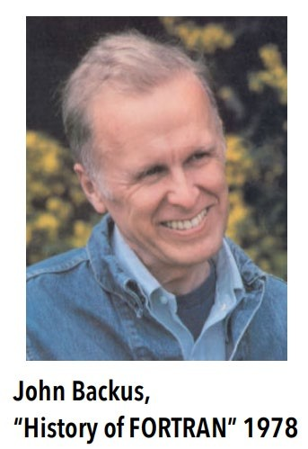
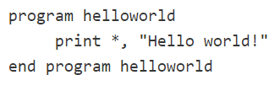
IBM 704 ve Fortran
FORmula TRANslating System: Fortran
Fortran 0: 1954 - uygulanmadı
John Backus ve ekibi tarafından geliştirildi.
Fortran I: 1957
Dizin kayıtları ve kayan nokta donanımı olan yeni IBM 704 için tasarlandı
Derlenmiş programlama dilleri fikrine yol açtı, çünkü yorumlama işlemi maliyetli idi.
Derleyicisi olan bir dil
Derleme sayesinde makine kodu ile yazılmış kod gibi hızlı çalışan bir yapı hedeflendi.
Geliştirme ortamı
Bilgisayarlar küçüktü ve güvenilmezdi
Uygulamalar bilimseldi
Programlama metodolojisi veya aracı yok
Makine verimliliği en önemli endişeydi
https://tr.wikipedia.org/wiki/Fortran
https://en.wikipedia.org/wiki/Fortran

Slide 17
Fortran I
İsimler altı karaktere kadar olabilir
iterative (loop) Do ifadesi
Do N1 variable = first_value, last_value
Biçimlendirilmiş G / Ç (Formatted I/O): FORMAT, READ, READ INPUT TAPE, WRITE, WRITE OUTPUT TAPE, PRINT, and PUNCH
Biçimlendirilmemiş G / Ç (Unformatted I/O): READ TAPE, READ DRUM, WRITE TAPE, and WRITE DRUM
Kullanıcı tanımlı alt programlar
Üç dala sahip IF ifadesi (aritmetik IF)
If (arithmetic_expression) negative, zero, or positive
Çalışma sırasında veri tipleme ifadeleri ve bellek tahsisi yoktu
Matris, denklem sistemleri ve diff. Denklem sistemlerini kolaylaştırıyordu

Slide 18
Fortran I
FORTRAN'ın ilk uygulanan versiyonu
Ayrı bir derleme yok
Derleyici, 18 işçi bir yıllık çalışması ile Nisan 1957'de yayınlandı
400 satırdan büyük programlar, esasen 704'ün düşük güvenilirliği nedeniyle nadiren doğru şekilde derlenir ○ Kod çok hızlıydı
Yaygın olarak kullanıldı
Yeni programlama dillerine ilham kaynağı oldu
Çalışma anında yeni değişken yaratılmıyordu. Başka bir deyişle bellek tekrar düzenlenemiyordu.

Slide 19
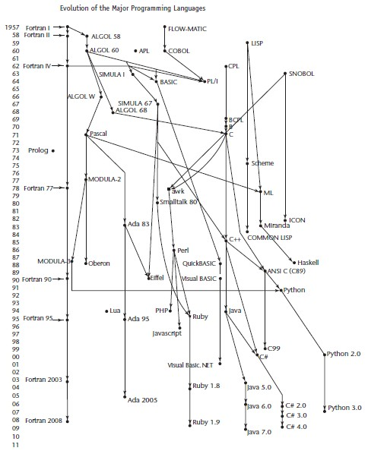

Slide 20
Fortran II
1958'de dağıtıldı
Bağımsız derleme: Bağımsız derleme olmadan önde ufak bir kod değişikliğinde dahi tüm kod derleniyordu.
Getirdiği en önemli yenilik alt-programların ayrı ayrı derlenebilmesini sağlamaktı. Böylece alt-programda yapılan küçük bir değişim için tüm programı yeniden derlemek yerine, sadece alt-programın derlenmesi sağlandı. Bu zor olan ve genellikle makine hatası sonucu yarıda kalan derleme işlemine büyük bir kolaylık sağladı.
Hatalar düzeltildi
Gelen bazı ifadeler
SUBROUTINE, FUNCTION, and END
CALL and RETURN
COMMON

Slide 21
Fortran IV
Fortran III ürüne dönüşmedi.
Fortran IV zamanın en geniş alanda kullanılmış programlama dili oldu.
Fortran IV
1960-62 arasında gelişti
Mantıksal seçim ifadesi: en önemli değişikliği mantıksal if ifadesi ve fonksiyonlara başka fonksiyonların parametre olarak aktarılabilmesiydi.
Explicit type bildirimleri (örneklerin ilki implicit ve ikincisi explicit)
IMPLICIT REAL(A-H)
INTEGER :: RESULT
Alt program adları parametreler olabilir
1966'da ANSI standardı.
1966'da Fortran 66 adı altında standart haline geldi(ANSI, 1966).

Slide 22
Fortran 77
1978'de yeni standart oldu
Karakter dizisi işleme (string)
Mantıksal döngü kontrol ifadesi
IF-THEN-ELSE ifadesi
Taşınabilirlik daha iyi hale getiriliyor.

Slide 23
Fortran 90
Fortran 77'den sonra en önemli değişiklikler
Modüller
Dinamik diziler
İşaretçiler (Pointer)
Özyineleme
CASE ifadesi
Parametre tipi kontrolü

Slide 24
Fortran: Diğer versiyonlar
Fortran 95 - nispeten küçük eklemeler, artı bazı silmeler
Yeni bir iterasyon yöntemi: forall, paralelleştirme görevini kolaylaştırmak için çıkmış bir döngü yöntemi
FORALL (i=1:n,j=1:n,i/=j) A(i,j) = REAL(i+j)
Fortran 2003 - OOP desteği, prosedür işaretçileri, C ile birlikte çalışabilirlik, Veri işleme geliştirmeleri, Giriş / Çıkış geliştirmeleri, Uluslararası kullanım desteği, Bilgisayar işletim sistemiyle gelişmiş entegrasyon
Fortran 2008 - yerel kapsamlar (scopes) için bloklar, ortak diziler, Eşzamanlı Yapma (Do Concurrent)
Fortran 2018 - C ile Daha Fazla Birlikte Çalışabilirlik, Ek Paralel Özellikler

Slide 25
Fortran
Birçok programlama diline ışık tutmuştur.
Yıllarca bilimsel hesaplamanın ana dili oldu.
Astronomi, iklim modelleme, hesaplamalı kimya, hesaplamalı ekonomi, hesaplamalı akışkanlar dinamiği, hesaplamalı fizik, veri analizi, hidrolojik modelleme, sayısal doğrusal cebir ve sayısal kütüphaneler (LAPACK, IMSL ve NAG), optimizasyon, uydu simülasyonu, yapısal mühendislik ve hava tahmini kullanıldı.

Slide 26

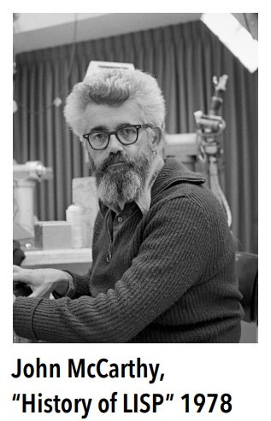
Fonksiyonel Programlama: Lisp
LISt Processing language
MIT’de 1958 yılında John McCarthy'in geliştirildi.
Yapay zeka araştırması için bir dile ihtiyaç vardı.
Listelerdeki verileri işleyen (diziler yerine)
Sembolik hesaplama (sayısal yerine, yapay zekaya daha uygun, çünkü bir insan sayılarla düşünmez, sembol ve sembol ifadelerini ilişkisi)
Yalnızca iki veri türü: atomlar ve listeler
Veri tiplemesi bakımından çok esnektir
Sözdizimi lambda hesabına (lambda calculus) dayanır. Başka bir deyişle parantez kullanımına dayanır.

Slide 27
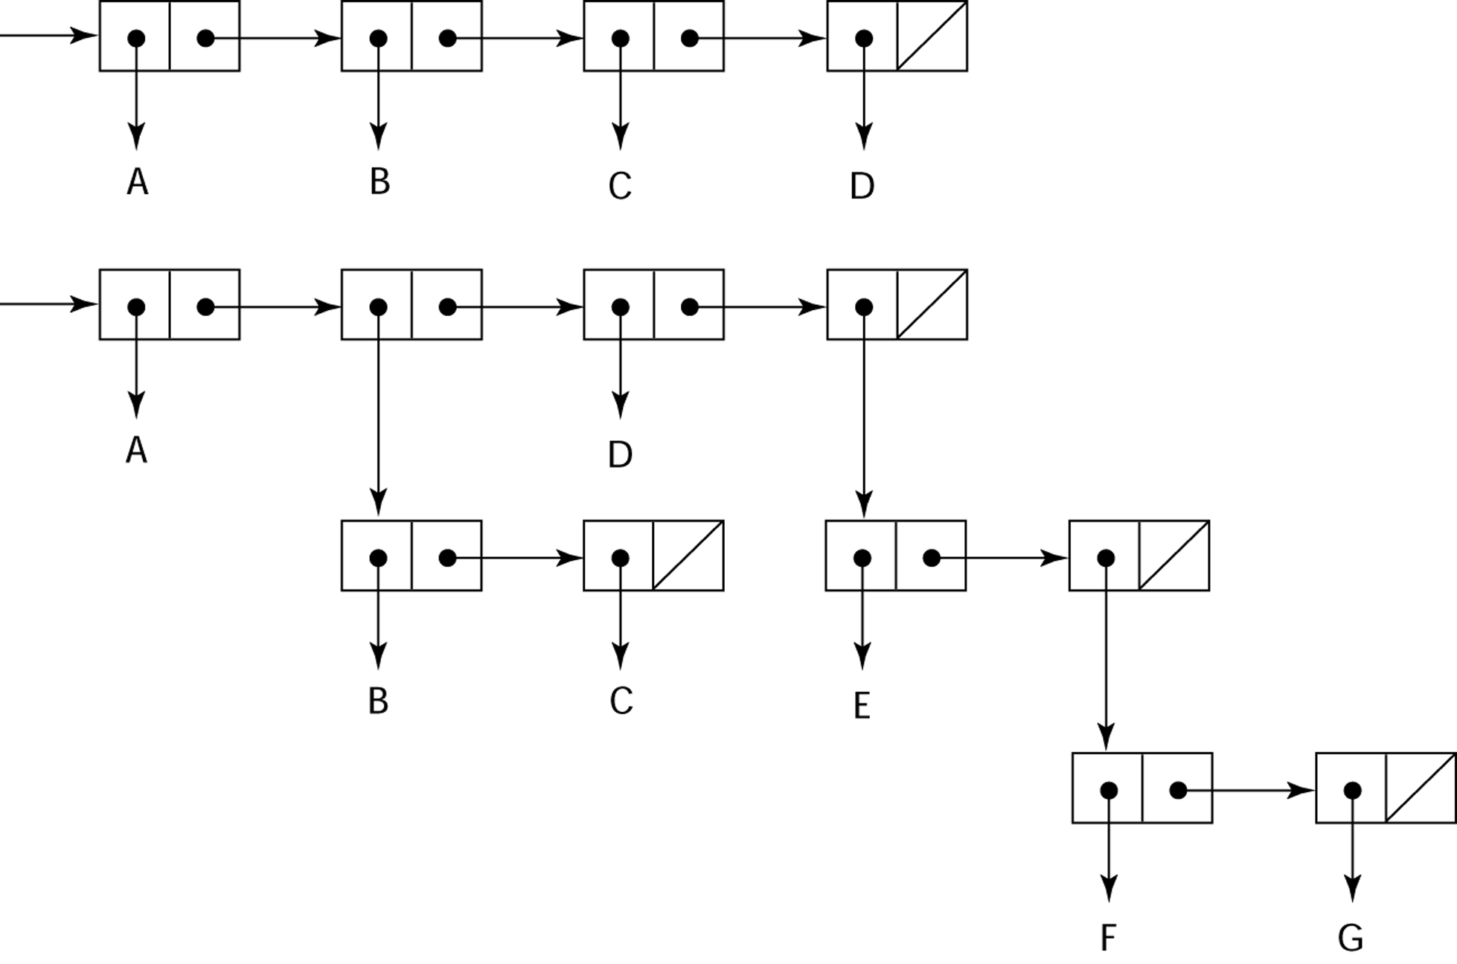
Fonksiyonel Programlama: Lisp
Bağlı Liste notasyonu
(A B C D)
A fonksiyon ismi, diğerleri
parametreler
(A (B C) D (E (F G)))
Atom
Sub-list

Slide 28
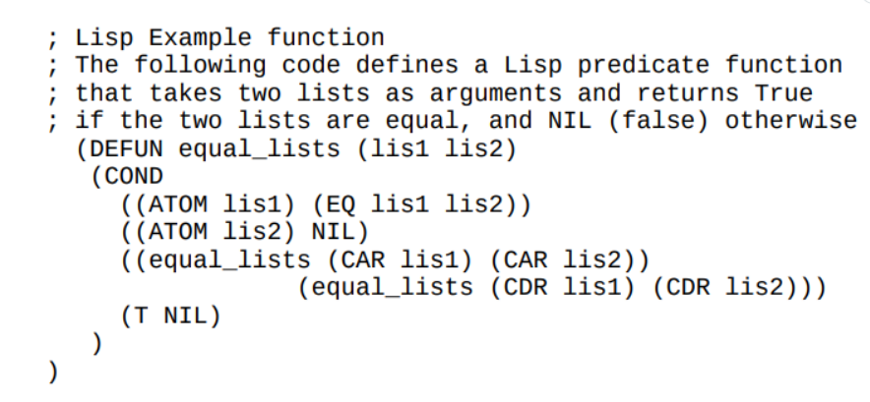
Lisp : Basit bir kod

Slide 29

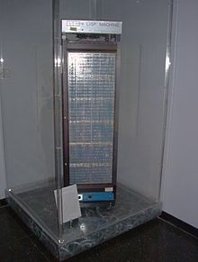
Fonksiyonel Programlama: Lisp
LISP esas olarak yorumlayıcı kullanan bir dildir. Derleyici kullanan versiyonları da vardır.
Öncü fonksiyonel programlama
Değişkenlere veya atamaya gerek yok
Özyineleme ve koşullu ifadelerle kontrol
AI için baskın dil Common Lisp ve Scheme, Lisp'in torunlarıdır. ML, Haskell ve F# aynı zamanda fonksiyonel programlama dilleridir, ancak çok farklı sözdizimi kullanırlar.
Olağanüstü esneklik, ifade gücü ve kodun aynı zamanda veri olarak da kullanılabilmesi özelliği LISP’i yapay zaka uygulamalarında rakipsiz hale getirmiştir.
Nesne Yönelimli Programlamayı destekler
Veri tabanlarına erişim ve GUI olanağı vardır.
Çok iyi belgelendirilmiş olup, COMMON LISP, ANSI tarafından standart hale getirilmiştir.
MIT Müzesindeki Lisp Makinası

Slide 30

Scheme
Lisp programlama dilleri ailesinin minimalist bir lehçesidir.
1970’in ortalarında Guy L. Steele ve Gerald Jay Sussman tarafından MIT’de geliştirilmiştir.
Küçük
Sheme dilinde prefix ifadeler kullanılır.
(+ 3 5) = 3 + 5 = 8
(+ 3 ( * 4 5 ) )= 3 + 4 * 5 = 23
Basit sözdizimi (ve küçük boyutu), eğitim uygulamaları için idealdir.

Slide 31
Common Lisp
Lisp'in çeşitli lehçelerinin özelliklerini tek bir dilde birleştirme çabası
Endüstride bazı büyük uygulamalar için kullanılır
Common Lisp, genel amaçlı, çok paradigmalı bir programlama dilidir.
Prosedürel, fonksiyonel ve nesneye yönelik programlama paradigmalarının bir kombinasyonunu destekler.
Veri türleri: Records, arrays, complex numbers, and character strings
Dinamik bir programlama dili olarak, verimli çalışma zamanı programlarına yinelemeli derleme ile evrimsel ve artımlı yazılım geliştirmeyi kolaylaştırır.
Örnek Kod: Sonuç = 10, mantığını çözmeye çalışın
(let ((a 6)
(b 4))
(+ a b))
https://en.wikipedia.org/wiki/Common_Lisp

Slide 32
Fonksiyonel Programlama Dilleri: Diğerleri: ML
ML (MetaLanguage; Ullman, 1998) ilk olarak 1980'lerde Edinburgh Üniversitesi'nde Robin Milner tarafından Logic for Computable Functions adlı bir program doğrulama sistemi için bir metal dil olarak tasarlandı.
Emir esaslı programlamayı da destekler.
Çalışma zamanında karar verir. (compile time)
Sözdizimi diğer yaklaşımlara benzemez.

Slide 33
Fonksiyonel Programlama Dilleri: Diğerleri: Miranda, Caml, OCaml, F#, Clojure
Miranda, 1980'lerin başında İngiltere - Kent Üniversitesi'nde David Turner (1986) tarafından geliştirildi.
Günümüzün popüler fonksiyonel programlama dili Haskell Miranda tabanlıdır.
Purely Fonksiyonel Programlama: atama ve değişkenler yok
Caml (Cousineau ve diğerleri, 1998) ve nesne yönelimli programlamayı destekleyen lehçesi geliştirmiştir.
OCaml (Smith, 2006), ML ve Haskell'den gelmektedir.
F #, doğrudan OCaml'ye dayalı nispeten yeni bir yazım dilidir. F#: .NET çerçevesinde çalışan, fonksiyon odaklı bir programlama dilidir. (2005)
Clojure: Lisp'in modern bir yorumu olması amaçlanan fonksiyonel bir programlama dilidir. (2007)

Slide 34

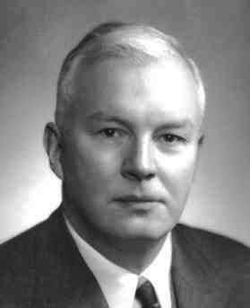
Fonksiyonel Programlamada Yeni Trend: Haskell
Haskell, genel amaçlı ve tamamen fonksiyonel bir programlama dilidir.
Haskell'in ana uygulaması Glasgow Haskell Derleyicisidir (GHC). Mantıkçı Haskell Curry'nin adını almıştır.
İlk versiyonu, Philip Wadler ve Stephen Blott tarafından 1987 geliştirilmiştir.
Öğretim, araştırma ve endüstriyel uygulama için uygun olacak şekilde geliştirilen Haskell, tip sınıfları gibi tip güvenli operatör aşırı yüklemesini mümkün kılan bir dizi gelişmiş programlama dili özelliğine öncülük etmiştir.
Haskell, lazy evulation kullanır. Lazy evulation: değeri gerekmedikçe hiçbir ifadenin değerlendirilmediği anlamına gelir.
https://en.wikipedia.org/wiki/Haskell_(programming_language

Slide 35

Gelişmişliğe Doğru İlk Adım: ALGOL 60
ALGOrithmic Language
Sonraki dilleri en çok etileyen programlama dilidir.
Geliştirme ortamı FORTRAN, IBM 70x için (zar zor) gelmişti
Hepsi belirli makineler için birçok başka dil geliştiriliyordu
Taşınabilir dil yok; hepsi makineye bağımlıydı
İletişim algoritmaları için evrensel bir dil yok
ALGOL 60, evrensel bir dil tasarlama çabalarının sonucuydu
FORTRAN I’den esinlenilmiştir
İlk kez 1958 yılında Avrupalı ve Amerikalı bir komisyonun Zürih’teki çalışmaları sonucu oluşturulan yüksek seviyeli ve emir esaslı bir dildir. (İlk ismi ALGOL 58)

Slide 36
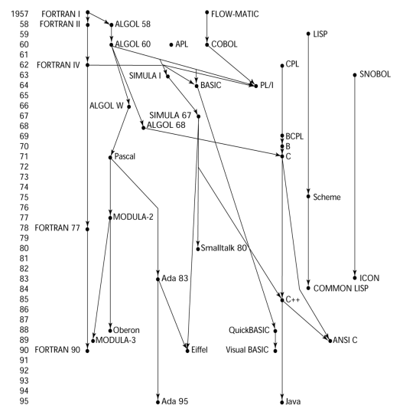
Gelişmişliğe Doğru İlk Adım: ALGOL 60

Slide 37
İlk tasarım süreçler
ACM ve GAMM, tasarım için dört gün bir araya geldi (27 Mayıs - 1 Haziran 1958, Zürih)
Dilin hedefleri
Matematiksel gösterime yakın ve kolay okunabilen
Algoritmaları açıklamak için iyidir
Makine koduna çevrilebilir olmalıdır
Makineden bağımsız, daha esnek ve daha güçlü bir dil tasarımı olmuştur.
Association for Computing Machinery (ACM) German Gesellschaft für Angewandte Mathematik und Mechanik (GAMM)

Slide 38
ALGOL 58
Type kavramı formalize edildi.
İsimler herhangi bir uzunlukta olabilir
Diziler herhangi bir sayıda aboneye sahip olabilir
Parametreler moda göre ayrıldı (giriş ve çıkış)
Alt karakter parantez içine yerleştirildi
Bileşik ifadeler (begin ... end)
İfade ayırıcı olarak noktalı virgül
Atama operatörü şuydu :=
eğer else-if cümlesi geldi
G / Ç yok - "makineye bağımlı hale getirir"

Slide 39
ALGOL 58 Uygulaması
Uygulanması geliştirilmemiştir, ancak varyasyonları (MAD, JOVIAL)
IBM başlangıçta hevesli olmasına rağmen, tüm destek 1959 ortalarında kesildi

Slide 40
ALGOL 60
ALGOL 58, Paris'teki 6 günlük toplantıda değiştirildi
Yeni özellikler
Block structure (local scope)
İki parametreli taşıma metodu (in, out)
Alt program özyinelemesi
Stack-Dinamik Diziler
Hala G / Ç yok ve string işleme yok

Slide 41
ALGOL 60 Başarıları
20 yılı aşkın süredir algoritmaları yayınlamanın standart yoluydu
Sonraki tüm emir esaslı diller buna dayanmaktadır
İlk makineden bağımsız dil, sözdizimi resmi olarak tanımlanan birinci dil (BNF - Backus Naur Form, sözdizimi tanımlama standartı)

Slide 42
ALGOL 60 Başarısızlıkları
Asla yaygın olarak kullanılmadı, (özellikle ABD'de)
Sebepler
G / Ç eksikliği ve karakter seti programları taşınabilir değil
Çok esnek - uygulaması zor
Formal sözdizimi açıklaması: BNF kullanımı karmaşıklıkmış gibi gözükmektedir.
IBM'den destek eksikliği
Çünkü bu sırada IBM FORTRAN dilinde yazılmış zengin bir kütüphaneye sahiptir ve haliyle FORTRAN dilini desteklemektedir.

Slide 43
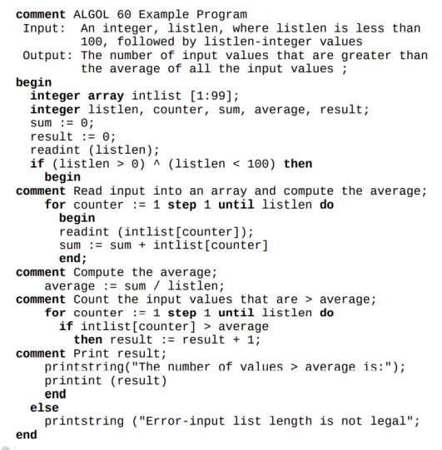
Bir Algol Kod Örneği

Slide 44
İşletme Kayıtlarını Bilgisayarlaştırma: COBOL
COmmon Business Oriented Language
İngilizce sözcük yada cümle yapılarını kullanan ve İşletmelere yönelik ortak bir dildir.
Büyük miktarda bilgi G-Ç yapıldığı uygulamalar için geliştirilmiştir.
Benzer diller
UNIVAC, FLOW-MATIC kullanmaya başlıyordu
USAF, AIMACO kullanmaya başlıyordu
IBM, COMTRAN'ı geliştiriyordu

Slide 45
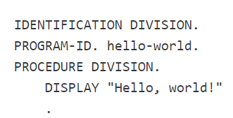
COBOL
FLOW-MATIC (yaklaşık 20 komuttan oluşan bir dil) üzerine kurulmuştur
FLOW-MATIC özellikleri
12 karaktere kadar adlar
Aritmetik operatörler için İngilizce isimler (aritmetik ifadeler yok)
Veriler ve kod tamamen ayrıydı
Her ifadedeki ilk kelime bir fiildi
Fonksiyonları desteklememekte idi

Slide 46
COBOL Tasarım Süreci
İlk Tasarım Toplantısı (Pentagon) - Mayıs 1959
Tasarım hedefleri
Basit bir İngilizce gibi görünmeli
Daha az güçlü olacağı anlamına gelse bile, kullanımı kolay olmalı
Bilgisayar kullanıcılarının tabanını genişletmeli
Mevcut derleyici sorunları tarafından önyargılı olmamalıdır
Tasarım komitesi üyelerinin tamamı bilgisayar üreticilerinden ve Savunma Bakanlığı şubelerinden
Tasarım Problemleri: aritmetik ifadeler? Alt kelimeler? Üreticiler arasında kavgalar

Slide 47
COBOL Değerlendirmesi
Üst düzey bir dilde ilk makro kullanan dil (DEFINE)
Hiyerarşik veri yapıları (kayıtlar - records)
İç içe geçmiş seçim ifadeleri
Uzun adlar (30 karaktere kadar)
Ayrı veri bölümü: değişken bu bölüme tanımlanır. Prosedür bölümü ise zayıftır.
Department of Defense (DOD) etkisinde kalmıştır.
COBOL61-65-70-73, ANSI-COBOL versiyonları bulunmaktadır
1990’larda ise OOP versiyonu üretilmiştir.
Üzerinde hala çalışmalar yapılmakta ve Amerika hala büyük miktardaki verileri işlerken COBOL kullanmaktadır.

Slide 48
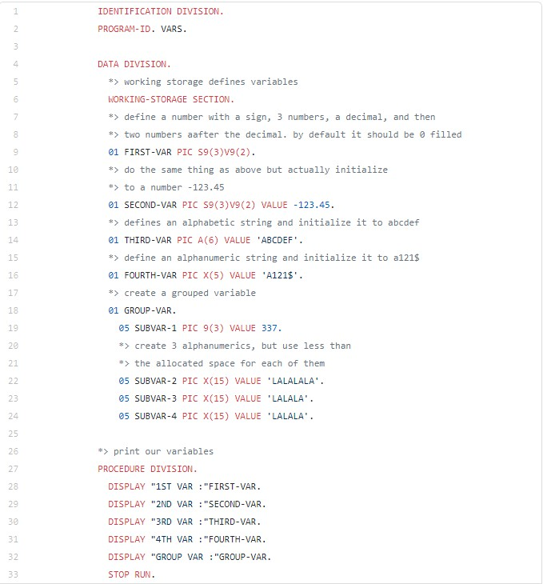
Cobol Kod Örneği

Slide 49

Zaman Paylaşımının Başlangıcı: Basic
Beginner’s All-purpose Symbolic Instruction Code
1964’te Dartmouth'ta Kemeny & Kurtz tarafından tasarlandı
Tasarım Hedefleri:
Fen bilgisi olmayan öğrenciler için öğrenmesi ve kullanması kolay
"Hoş ve arkadaş canlısı" olmalı
Ev ödevleri için hızlı geri dönüş
Ücretsiz ve özel erişim
Kullanıcı zamanı bilgisayar saatinden daha önemlidir
Zaman paylaşımı ile yaygın olarak kullanılan ilk dil
Sadece14 komuta (LET, PRINT, GOTO…) sahipti. Tek veri tipi (number= kayan noktalı ve tamsayı)
FORTRAN’dan DO çevrimini, ALGOL’den ise “until” yerine “to” gibi deyimleri almıştır.

Slide 50
Basic (1964)
Beginner’s All-purpose Symbolic Instruction Code
1964’te John Kemeny ve Thomas Kurtz tarafından yapılmıştır.
Kolay bir dil ve genel maksatlı, belirli bir alana bağlı değil
Uzman kişilere de hitap edebiliyor, öğrencilerin öğrenmesi ve ödevleri için ideal
Açık ve anlaşılır hata mesajlarına sahip, kullanıcı bilgisayarla etkileşimli çalışabiliyor
Küçük boyutlu programları hızlı bir biçimde çalıştırabiliyor
Kullanım için donanım bilgisine sahip olmaya gerek yok
Kullanıcıyı işletim sistemi ayrıntılarından dahi koruyabiliyor
Derleyici kullanıyor, programın tümü makine diline çevrildikten sonra icra ediliyor
BASIC’in pek çok versiyonları olmuştur. 1989’da ise nesne yönelimli uyarlama olan Visual BASIC ve 1998’de VB6.0 sunulmuştur.

Slide 51
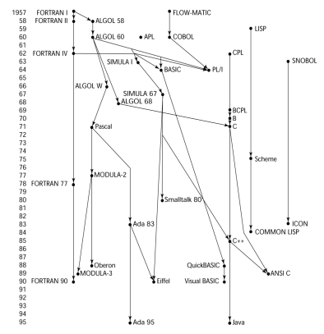
Basic

Slide 52
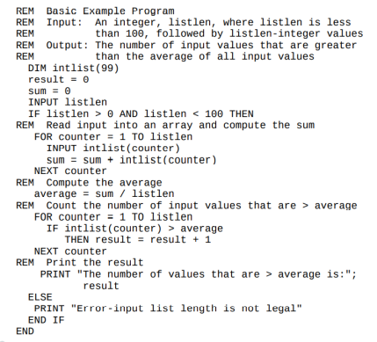
Basic Kod Örneği

Slide 53
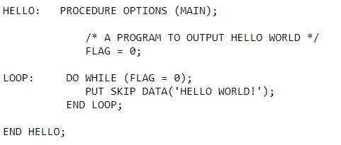
Herkes İçin Her Şey: PL / I (1965)
IBM ve SHARE tarafından tasarlandı
COBOL, Fortran IV ve ALGOL 60’tan sonra bilimsel ve işletme problemlerine çözüm sağlayabilmek için floating-point ve decimal veri tiplerini desteklemek üzere geliştirilmiş bir dildir.
1964'teki bilgi işlem durumu (IBM'in bakış açısı)
Bilimsel hesaplama
IBM 1620 ve 7090 bilgisayarlar
FORTRAN
SHARE kullanıcı grubu
İşletme bilgi işlem
IBM 1401, 7080 bilgisayarlar
COBOL
GUIDE kullanıcı grubu

Slide 54
Herkes İçin Her Şey: PL / I
Önerdiği çözüm: (Bilimsel ve Mesleki uygulamalar)
Her iki tür uygulamayı da yapmak için yeni bir bilgisayar oluşturun
Her iki tür uygulamayı da yapmak için yeni bir dil tasarlayın
Farklı programlama dillerinin güzel özelliklerini bir araya getirmeyi amaçlamıştır.
ALGOL 60 (recursion and block structure),
Fortran IV (global data aracılığıyla iletişim ile ayrı derleme),
COBOL 60 (data structures, input/output, and reportgenerating facilities)
Teoride iyi olsa da pek kullanımı olmamıştır.

Slide 55
Herkes İçin Her Şey: PL / I
Gelişimi olmasa da literatüre katkıları vardır:
Programların eşzamanlı olarak yürütülen alt programlar oluşturmasına izin verildi. Bu iyi bir fikir olmasına rağmen, PL / I'de bu özellik zayıf kaldı.
23 farklı türdeki istisnayı veya çalışma zamanı hatalarını tespit etmek ve işlemek mümkündü.
Alt programların yinelemeli olarak kullanılmasına izin verildi. Diğer taraftan daha verimli bir sistem için bu özelliğin devre dışı bırakılmasına da olanak verildi.
İşaretçiler bir veri türü olarak dahil edildi.
Dizilerin kesitlerine referans verilebilir. Örneğin, bir matrisin üçüncü satırına tek boyutlu bir diziymiş gibi başvurulabilir.
Problemler
Karmaşıklık
Kötü tasarım

Slide 56
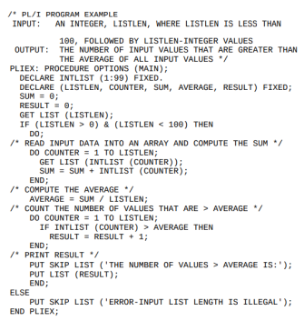
PL / I Kod Örneği

Slide 57
İki Erken Dinamik Dil ( 1960’lar): APL ve SNOBOL
Dinamik yazım ve dinamik depolama tahsisi ile karakterize edilmiştir.
Değişkenler türsüzdür
Bir değişken, kendisine bir değer atandığında bir tür edinir
Depolama, bir değer atandığında bir değişkene tahsis edilir. (Bellek daha dinamik kullanılıyor)

Slide 58

APL
1960 civarında Ken Iverson tarafından IBM'de bir donanım tanımlama dili olarak tasarlandı.
Dil ifadelerini oluşturan pek çok sayıda operatör vardır. Ancak, okuması oldukça zordur. Diğer taraftan kodların yazılması hızlıdır.
Çok az da olsa hala kullanımda.

Slide 59
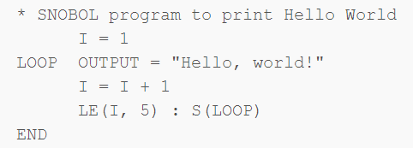
SNOBOL
1964 yılında Farber, Griswold, and Polensky tarafından SNOBOL (Snowball) metin işleyici (text processing) olarak Bell Lab’da özel olarak üretilmiştir.
String pattern eşleştirmede güçlü operatörler
Alternatiflerine göre yavaş bir dildir.
SNOBOL dili yorumlayıcı kullanan bir dildir.
Veri ve değişkenler üzerinde tip bakımından bir sınırlama bulunmuyordu.
Metin işlemede hala kullanılır.
Bu dilin devamı: awk, icon, perl,

Slide 60
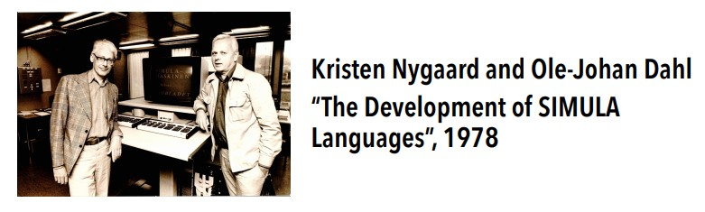
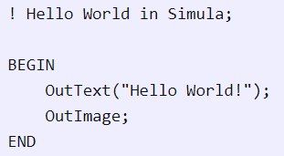
Veri Soyutlamanın Başlangıcı: SIMULA 67
1964 yılında Norveç’te Kristen Nygaard ve Ole-Johan Dahl ilk olarak simülasyon için tasarlanmış ve uygulaması çıkmış bir dildir.
ALGOL60’ın tabanını kullanır. (Blok yapısı ve kontrol ifadeleri buradan alınmıştır)
Yaygın bir kullanıma ulaşmasa da iki ana katkılası ön plana çıkar:
Coroutines - bir tür alt program: Daha önce durdurulduğu yerden itibaren yeniden çalışmaya başlayan altprogramları desteklemektedir.
Algol 60’ın etkin olmadığı konulardan biri alt programların tasarımı idi.
Simülasyon, daha önce durdukları konumda yeniden başlamalarına izin verilen alt programlar gerektirir.
Sınıflar, nesneler ve miras : Veri soyutlamasına imkan veren sınıf yapılarını desteklemektedir. (Bu konudaki ilk adımlardan) Veri soyutlaması, OOP temel taşlarından biridir. Hoare (1972) kadar çalışılmış bir konu değildir.

Slide 61
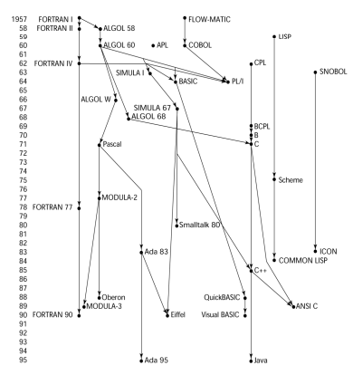
Tarihçe

Slide 62

Ortogonal Tasarım: ALGOL 68
ALGOL 60'ın sürekli geliştirilmesinden ancak bu dilin bir tam özelliklerini destekleyen bir dil değildir.
Birkaç yeni fikrin kaynağı (dilin kendisi hiçbir zaman yaygın kullanıma ulaşmamış olsa da)
Kullanıcı tanımlı(user-defined) veri tiplerini destekler
ALGOL68’de flex adı verilen dinamik dizi kavramına izin verir
Tasarım, ortogonalite kavramına dayanmaktadır
Zorlukları
Öğrenilmesi oldukça zor olan bir gramer (BNF’ye dayanmıyor, van Wijngaarden gramer yapısı var) ve dil yapısına sahiptir. Bu açıdan ALGOL 60’a göre az kullanılmıştır.
Sadece bilimsel uygulamalar hedeflenerek tasarlanmış bir dil
Pascal, C ve Ada gibi dilleri etkilemiştir.
PL / I aynı dönemde IBM desteği ile daha fazla kullanılmıştır.

Slide 63
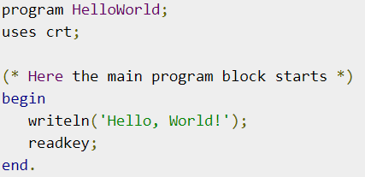
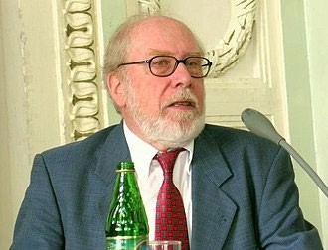
ALGOL‘ün Torunları: Pascal (1971)
Niklaus Wirth tarafından geliştirildi (ALGOL 68 komitesinin eski bir üyesi)
Pascal adını, 1642'de ilk mekanik toplama makinesini icat eden Fransız filozof ve matematikçisi olan Blaise Pascal'dan almıştır.
Yapısal programlamayı öğretmek için tasarlandı
Basit ve okunabilir, yazılabilir
Fortran and C ile karşılaştırıldığında güvenli (safety) bir dildir.
En büyük etki, programlama öğretiminde oldu
1970'lerin ortalarından 1990'ların sonuna kadar, programlama öğretmek için en yaygın kullanılan dildi
https://en.wikipedia.org/wiki/Pascal_(programming_language

Slide 64
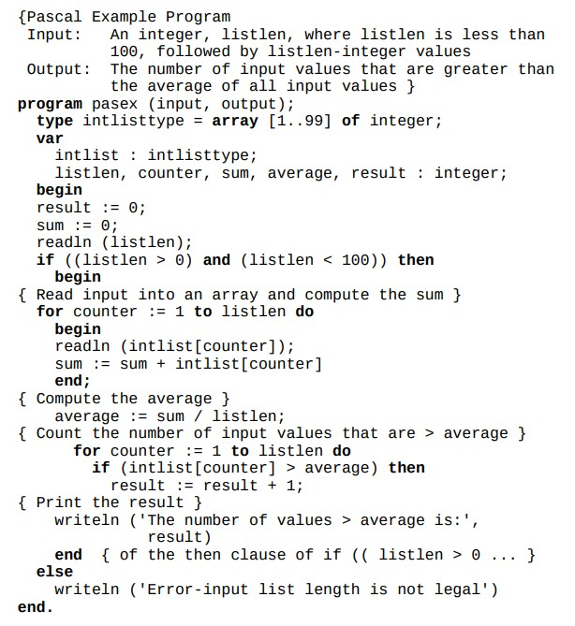
ALGOL‘ün Torunları: Pascal (1971)

Slide 65
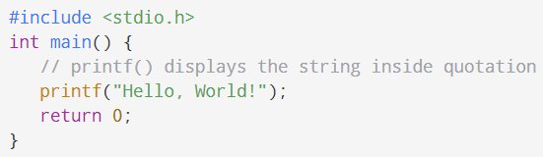
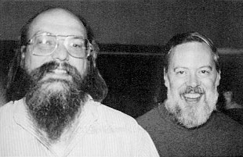
ALGOL‘ün Torunları: Bir taşınabilir sistem dili :C (1972)
Sistem programlama için tasarlanmıştır (Bell Labs'de Dennis Ritchie ve Ken Thompson)
Öncelikle BCLP ve B'den, aynı zamanda ALGOL 68'den alıntılar yaptı.
BCLP ve B’den örneğin kayan noktalı veri tipi
ALGOL 68’den for ve switch, atama operatörleri, pointer
Güçlü operatör seti
Tip kontrolü yetersiz
Başlangıçta UNIX aracılığıyla yayıldı
Sistem dili olarak tasarlanmış olmasına rağmen birçok uygulama alanında yaygın olarak kullanılmıştır.
1978 kadar ufak geliştirmeler devam etti, bu yıl ortasında çıkan kitapta ilk defa geniş şekilde tanıtıldı.
1989'da ANSI, uygulayıcıların dile dahil etmiş olduğu birçok özelliği içeren resmi bir C tanımını (ANSI, 1989) üretti. (C89)
1999 ISO ile tanım güncellendi. (C99)
Dennis Ritchie (Sağdaki) Ken Thompson
https://en.wikipedia.org/wiki/C_(programming_language)

Slide 66
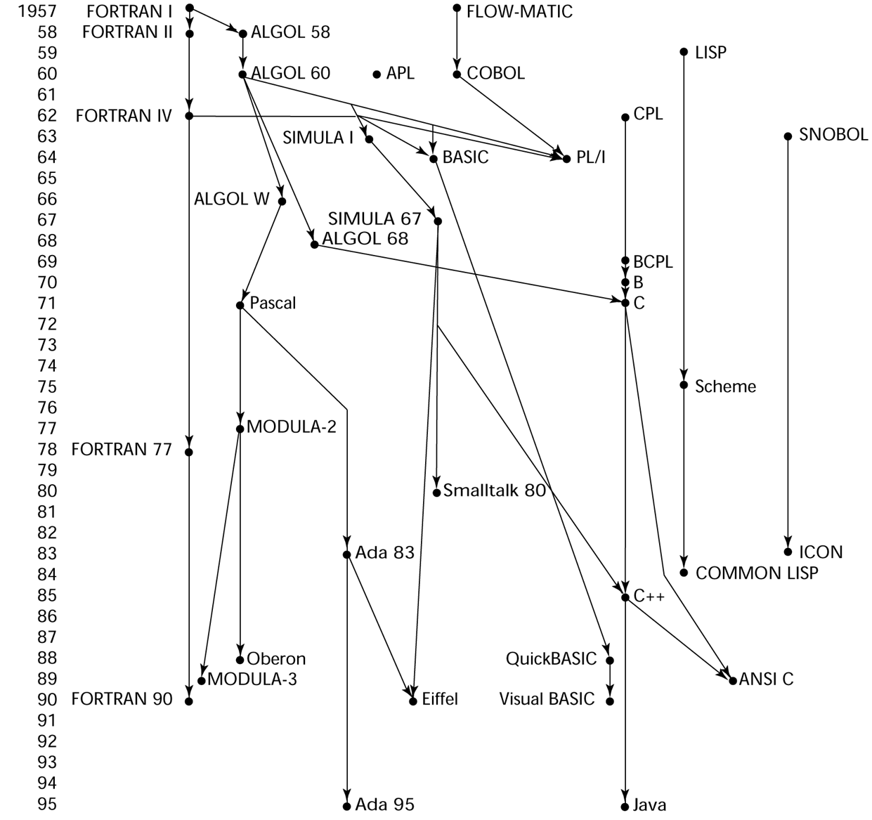
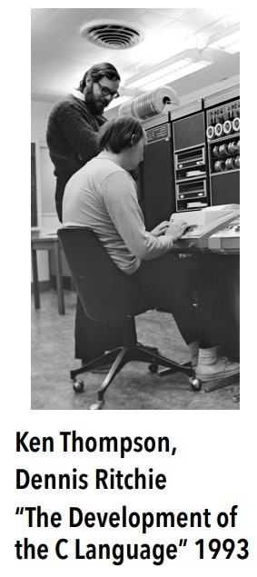
Tarihçe

Slide 67
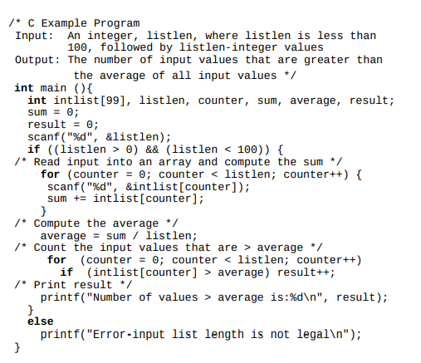
C Kod Örneği

Slide 68
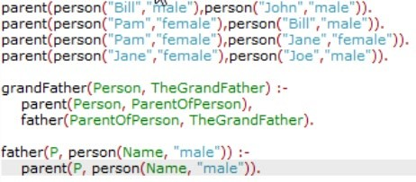
Mantığa Dayalı Programlama: Prolog (1972)
PROgramming LOGic
Comerauer ve Roussel (Aix-Marseille Üniversitesi) tarafından, Kowalski'nin (Edinburgh Üniversitesi) yardımıyla geliştirildi
Biçimsel mantığa (formal logic) dayalı
Prosedürsel bir yaklaşım değil
Bir nesneler kümesi ile bu nesnelerle ilişkili hedeflere nasıl erişilebileceğini tanımlayan kurallar kümesinden oluşur.
Verilen sorguların doğruluğunu anlamak için bir çıkarım sürecini kullanan akıllı bir veritabanı sistemi olarak özetlenebilir.
Nispeten verimsiz
Birkaç uygulama alanı: VTYS ve Yapay Zeka ile sınırlı
1994 yılında OOP desteği olan Prolog++ tanıtılmıştır.

Slide 69
Mantığa Dayalı Programlama: Prolog (1972)
Prolog fact ve rule’lardan oluşur.
Fact tarafı:
anne(Ayşe, Ali).
baba(Metin, Ayşe).
Rule tarafı:
Büyük_ebeveyn(X, Z) :- ebeveyn (X, Y), ebeveyn(Y, Z).
Goal tarafı: ○ baba(Ali, Feyyaz)
Resolution process yapılır, önceki fact ve rule’lar incelenip goal sonucu olarak true veya false yapılır.

Slide 70
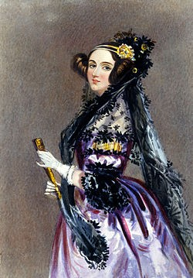
Tarihin En Büyük Tasarım Çabası: Ada (1983)
ABD savunma bakanlığının bir çalışması sonucu ortaya çıkmıştır. Gömülü sistemlerin (embedded systems) programlanmasını sağlayacak PL üretimi amaçlanmıştır. (Department of Defense - DoD )
Gömülü sistem, bilgisayar donanımının kontrol ettiği veya hizmet sağladığı cihaza gömülü olduğu bir sistemdir .
Önceleri, assembly language yaygın olarak kullanılıyor.
Yüzlerce insanı, çok parayı ve yaklaşık sekiz yılı kapsayan büyük tasarım çabasıdır.
Gerçek zamanlı uygulamalar için amaçlanmıştır.
Matematikçi Augusta Ada Byron’ın (1815-1851) ismini almıştır. Analitik makine üzerine çalışmalar yapmış ve bilgisayar tarafından işlenebilecek bir algoritma yazdığı için dünyanın ilk programcısı olarak değerlendirilir.
Blok yapılı, nesne yönelimli, genel amaçlı ve eşzamanlılığı destekleyen bir dildir.
Büyük boyutlu yazılımlar için uygundur .
Gereksinimler dizisi (1975 -1978)
(Strawman, Woodman, Tinman, Ironman, Steelman )

Slide 71
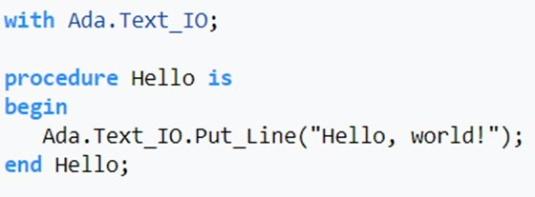
Ada
Katkılar
Paketler - veri soyutlama desteği
İstisna işleme - ayrıntılı
Ada'da program birimleri generic olabilir. Örneğin, sıralanacak veriler için belirtilmemiş bir tür kullanan bir sıralama prosedürü yazmak mümkündür. Tekrar kullanabilirliği arttıran bir özelliktir.
Eşzamanlılık - görevlendirme modeli aracılığıyla
Ek Bilgiler
Rekabetçi tasarım
Veri tipleri konusunda çok zengindir.
Yazılım mühendisliği ve dil tasarımı hakkında ileride kullanılabilecek her şeyi içeriyordu.
Çok geniş ve çok karmaşık bir dil. (Özellikle yazım kuralları)
İlk derleyiciler çok zordu; gerçekten kullanılabilir ilk derleyici, dil tasarımı tamamlandıktan yaklaşık beş yıl sonra geldi
En çok gömülü sistemlerde başarılı olmuştur.

Slide 72
Ada
Ada 95: 1988’de geliştirilmeye başlandı
Type türetme yoluyla OOP desteği, polymorphism, inheritance, dinamik bağlama
Paylaşılan veriler (Shared Data) için daha iyi kontrol mekanizmaları
Yeni eşzamanlılık (concurrency) özellikleri
Daha esnek kütüphaneler
Aynı zamanda ortaya çıkan C++ 'nın popülerliğinden dolayı popüler olamadı.
Ada 2005
Arayüzler (Interfaces) ve Senkronizasyon (synchronizing) arayüzleri

Slide 73
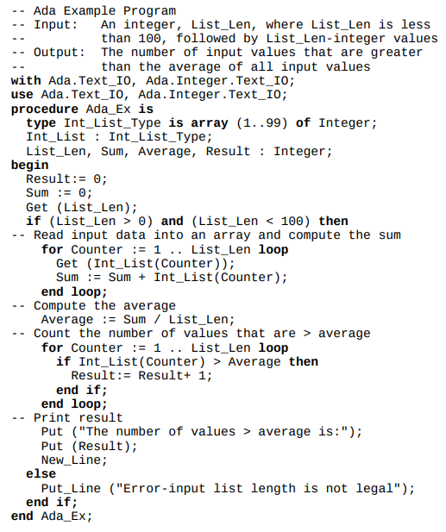
Ada kod örneği

Slide 74

Nesneye Yönelik Programlama : Smalltalk
Xerox PARC'ta önce Alan Kay tarafından, daha sonra Adele Goldberg tarafından geliştirildi
OOP bir dilin ilk tam uygulaması - 3 temel karakteristiği: veri soyutlama, kalıtım ve dinamik bağlama (data abstraction, inheritance ve dynamic binding)
Smalltalk sadece bir PL değil, aynı zamanda yazılım geliştirme aracıdır. Grafik kullanıcı arayüzü tasarımına öncülük etti.
Program birimleri, verileri kapsülleyen nesneler ve yöntemlerden oluşur.
Hesaplama bir nesneye bir mesaj göndererek yapılır. (alt program)
Kaynak kodunun açık olması iyi bir eğitim ortamı haline gelmesini sağlamıştır. Diğer dillere göre çok basit bir sözdizimi vardır.
Platform bağımsız bir dildir.

Slide 75
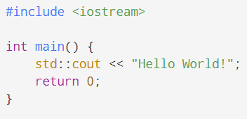
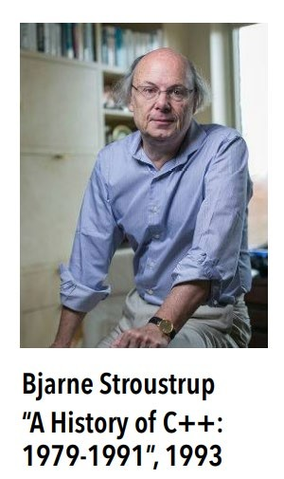
Emir Esaslı ve Nesnesine Yönelik Özellikleri Birleştirme: C ++
1980'de Bjarne Stroustrup tarafından Bell Laboratuvarlarında geliştirildi.
C ve SIMULA 67'den geliştirildi.
SIMULA 67'den alınan nesne yönelimli programlama özellikleri
Hem prosedürsel hem de OO programlamayı destekler
OOP ile birlikte hızla popülerlik kazandı
ANSI standardı Kasım 1997'de onaylandı
Çoklu Miras, Kuvvetli tip ayrımı, dinamik bellek yönetimi, hazır şablonlara sahip olma ve çok biçimlilik (polymorphism): function ve operator overloading özellikleri vardır.
Microsoft’un sürümü: MC++ Özellikler, delegeler, arayüzler, çoklu miras yok (Properties, delegates, interfaces, no multiple inheritance)
En yaygın kullanılan programlama dillerinde biridir. (Özellikle oyun geliştirmede hala kullanılıyor.)
Kötü yönleri:
Büyük ve kompleks bir dil
Ada ve Java’dan daha az güvenli

Slide 76
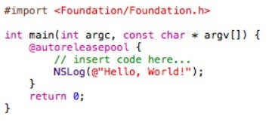
Objective -C, Swift
Brad Cox ve Tom Love tarafından 1980’lerin sonlarında geliştirilmiştir.
Objective-C, C programlama diline Smalltalk tarzı mesajlaşma ekleyen genel amaçlı, nesne yönelimli bir programlama dilidir.
Swift'in 2014 yılında piyasaya sürülmesine kadar, Apple tarafından macOS, iOS ve ilgili uygulama programlama arabirimleri (API'lerde) ana programlama diliydi.
https://en.wikipedia.org/wiki/Objective-C

Slide 77
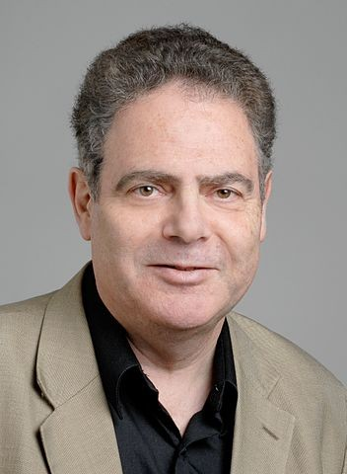
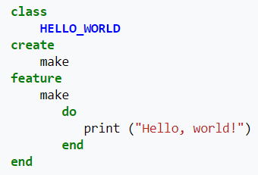
Eiffel (1992)
Bertrand Meyer tarafından geliştirilmiştir.
Emi esaslı ve OO (Object Oriented) özellikleri birleştiren Hybrid bir programlama dilidir. ◎
Soyut veri yapılarını, kalıtımı ve dinamik bildirimleri destekler.
Altprogram ve çağırıcı (caller) arasındaki iletişim için bildirimler (assertions) kullanır.

Slide 78
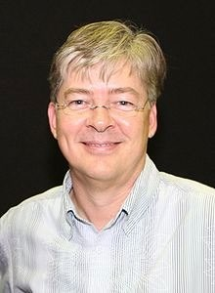
Delphi (1995)
Delphi, daha önce Turbo Pascal sistemini geliştiren Anders Hejlsberg tarafından tasarlandı. 1996'da Microsoft'a geçen Hejlsberg, C #'ın baş tasarımcısıydı.
Emir esaslı ve OO (Object Oriented) özellikleri birleştiren Hybrid bir programlama dilidir. (C++ ve Objective-C benziyor, fakat Pascal programlama sözdizimi kullanıyor.)
Delphi, C ++ 'dan daha zarif ve daha güvenlidir.
Delphi ayrıca C ++'dan daha az karmaşıktır. Başka bir deyişle, daha küçük ve basittir. Fakat ifade edilebilirliği ve yazılabilirliği neredeyse eşittir.
Delphi, C ++ 'nın bir parçası olan operatorlerin aşırı yüklemesini, generic alt programları ve parametreli sınıfları içermez.
https://en.wikipedia.org/wiki/History_of_Delphi_(software)

Slide 79
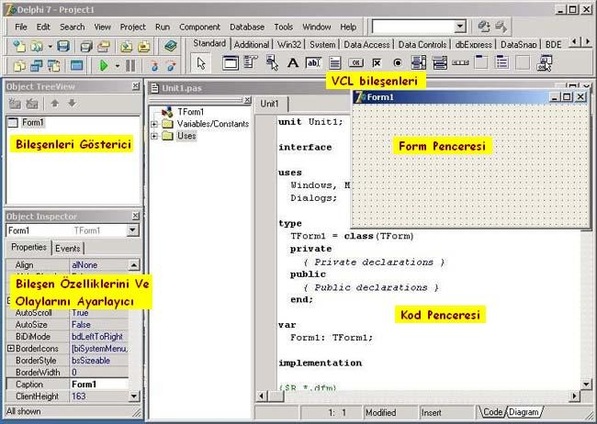
Delphi (1995)
Emir esaslı, OO ve hızlı uygulama geliştirme (rapid application development - RAD) özelliklerini başarılı bir biçimde birleştirilmesidir.
GUI (Graphical User Interface) çok gelişmiş bir programlama diliydi.
Pascal’dan türemiştir. Bu yüzden, dizi elemanlarının kontrolünde, pointer aritmetiği ve tip zorlamalarında C ve C++’tan daha güvenlidir.
C++ ‘dan daha az komplekstir.
Kullanıcı tanımlı opertörlere, generic altprogramlara ve parametrize edilmiş sınıflara izin vermez.
Özellikle Delphi 7 versiyonu günümüze kadar kullanılmıştır.
Delphi 8 ile .Net teknolojileri yönelmiştir.
Uzun yıllar Borland firması tarafından geliştirildikten sonra Embarcadero firmasına satılmıştır.
https://en.wikipedia.org/wiki/History_of_Delphi_(software)

Slide 80
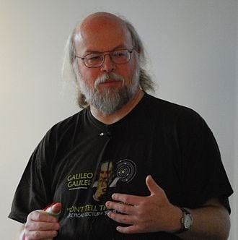
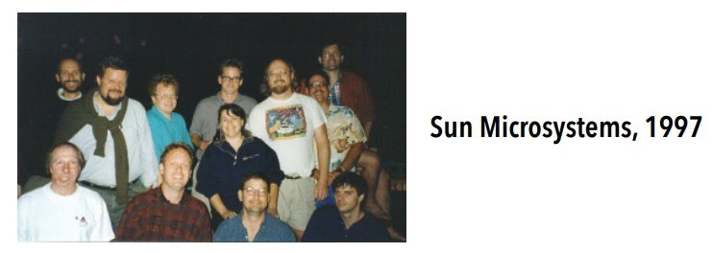
Emir Esaslı Nesneye Yönelik Bir Dil: Java
1990'ların başında Sun'da geliştirildi
James Gosling Java tasarım takımına öncülük etmiştir.
C ve C ++, gömülü elektronik cihazlar için tatmin edici değildi
C++ kompleks ve karışıktı
Java, basit, taşınabilir ve nesneye yönelik özellikte bir dildir.
Miras alma, çok biçimlilik, kuvvetli tip kontrolü, eş zamanlılık kontrolü, dinamik olarak yüklenebilen kütüphaneler, diziler, string işlemleri ve standart kütüphane gibi özellikleri vardır.
Bir Java programının temel yapısal bileşeni sınıftır. Bütün veri ve metotlar bir sınıf ile ilişkilidir. Global veri yada fonksiyon yoktur.

Slide 81
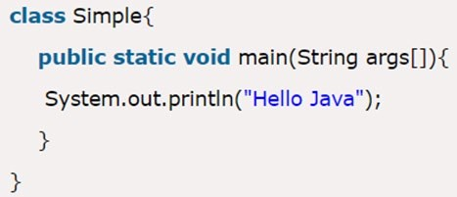
Java
C++ tabanlı sistemlere
Önemli ölçüde basitleştirilmiş (struct, union, enum, işaretçi aritmetiği ve C ++ atama zorlamalarının yarısını içermez)
Yalnızca OOP'yi destekler
Referansları var ama işaretçileri (pointer) yok (Bu özellik güvenlik sağlar)
Applet’ler için destek ve bir çeşit eşzamanlılık içerir. (Tarayıcılar, applet desteğini geri çekti ve çoğu şu an Java’yı yorumlamıyorlar. Ama web’in gelişmesinde önemli katkıları olmuştur.)
C++’ta bulunan çoklu miras alma, opertörlerin aşırı yüklenmesi (operator overloding), ve makro önişlemcisi özellikleri Java’da yoktur.
Java’da şablon yapıları yoktur. İhtiyaç da minimuma inmiştir.

Slide 82
Java
Pointer yoktur. Fakat bütün nesne sınıfları object adlı kök sınıftan miras almaktadır.
Thread’lere sahip olduğundan eşzamanlılığı yönetmek kolaydır.
Çöp toplama (Garbage collection) nesneler için belleği en iyi kullanımı sağlar.
Tip dönüşümü kuvvetlidir.
Java’da hem derleme hem de yorumlama işlemi vardır. (JIT tabanlı – geçen haftaki derse bakın)
Taşınabilir: Java Virtual Machine konsepti, JIT derleyicileri (Geçen hafta anlatılmıştı.)
Javascript’in güçlenmesi ile Java istemci tarafında desteği azalmıştır. Çoğu tarayıcı desteklemez.

Slide 83
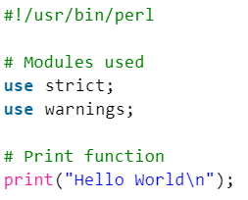

Betik Programlama Dilleri (Scripting Programming Languages ): Perl
Practical Extraction and Report Language
Larry Wall tarafından tasarlandı - 1987'de rapor işlemeyi kolaylaştırmak için genel amaçlı bir Unix betik dili olarak geliştirilmiştir.
Perl yüksek seviyeli, genel amaçlı, yorumlamalı, dinamik programlama dillerinden oluşan bir ailedir.
Larry Wall Perl'i yazarken C, sed, AWK ve ksh gibi pek çok dilden önemli ve güçlü özellikler ödünç almıştır.
ksh, yaygın olarak kullanılan ve güçlü öncelikli programlama dillerinden biridir.
AWK ise rapor üretme dili olarak ortaya çıksa da daha genel bir dile dönüşmüştür.
Web'de CGI programlaması için yaygın kullanım kazandı.
Ayrıca, Unix sistem yönetim dili olarak kullanılır.
Değişkenler: statik tipli ve implicitly
Array’ler dinamiktir. (Çoğu dilde statikti.)
İlişkilendirilebilir diziler (Associative arrays veya hashes): daha hızlı erişilebilir ama bellekte daha fazla yer kaplar.
Nasa’da sistem yöneticisi
https://tr.wikipedia.org/wiki/Perl https://en.wikipedia.org/wiki/Perl

Slide 84

Betik Programlama Dilleri (Scripting Programming Languages ): Perl

Slide 85


Betik Programlama Dilleri: JavaScript
Netscape ve Sun Microsystems ‘in ortak çalışmaları sonucu 1995’de üretilmiştir. Orijinal adı “LiveScript”tir .
Yaratıcısı Brendan Eich’tir .
Yüksek seviyeli JavaScript olaya dayalı (event -driven), fonksiyonel ve emir esaslı programlama stillerini destekler.
HTML ve CSS ile birlikte çekirdek web teknolojilerinin biridir.
HTML’i işleyecek ve kontrol edecek çeşitli olanaklar vardır.
Tarayıcılar içinde Javascript kodlarını için yorumlayıcılar vardır.
Node.js (2010) ile sunucu tarafında da kullanılmaya başlamıştır.
TypeScript(2012) Microsoft tarafından geliştirilmekte ve desteklenmekte olan TypeScript; bünyesinde barındırdığı derleyici sayesinde, yazılan kodu JavaScript koduna çevirir. TypeScript gerek istemci taraflı, gerekse sunucu taraflı yazılım geliştirmede kullanılabilmektedir.

Slide 86

Javascript Kod Örneği

Slide 87


Betik Programlama Dilleri PHP
PHP: Hypertext Preprocessor,1994 yılında Rasmus Lerdorf tarafından tasarlanmıştır.
Genellikle Web üzerinden form işleme ve veritabanı erişimi için kullanılan, sunucu tarafında HTML içine gömülmüş betik kodlardır
Sunucu tarafında çalışır
Yorumlamalı – PHP yorumlayıcısı kurulu olmalıdır
Sonradan OOP özellikleri eklenmiştir.
Açık kaynak kodlu olmasının yanı sıra PHP ile kodlanmış birçok açık kaynak kod yazılım internette paylaşılmaktadır.
Değişken mantığı Perl’e benziyor.
PHP Array’leri, Javascript array’leri ve Perl’ün hash’lerini birleştiren bir yapıdadır.

Slide 88


Betik Programlama Dilleri Python
İlk versiyonu geliştiricisi Guido van Rossum tarafından 1991 yılında geliştirilmiştir.
Python, yorumlamalı, yüksek seviyeli ve genel amaçlı bir programlama dilidir .
Python'un tasarım felsefesi, kayda değer girinti kullanımıyla kod okunabilirliğini vurgular.
Dil yapıları ve nesne yönelimli yaklaşımı, programcıların küçük ve büyük ölçekli projeler için net, mantıksal kod yazmalarına yardımcı olmayı amaçlamaktadır .
Prosedürel (Yapısal), nesneye yönelik ve fonksiyonel programlama yaklaşımlarını destekler.
Açık kaynak kodludur.
Üzerine geliştirilen kütüphaneler açık kaynak kod olarak paylaşıldı için birçok projede üretkenliği arttırmak için kullanılır.

Slide 89
Betik Programlama Dilleri Python
Dinamik tipli
Array yerine list ve tuple, hash yerine dictionary veri tipi vardır.
List’ler insert, append, remove ve sort gibi komutları vardır.
Concurrency ve thread
Soketleri üzerinden ağ programlama
Fonksiyonel programlama desteği var
Diğer derlenmiş dillerde yazılan uzantıları kullanabilir (ilginç özelliklerinden biri)

Slide 90

Betik Programlama Dilleri Ruby
Ruby, yorumlanmalı, yüksek seviyeli, genel amaçlı bir programlama dilidir.
Japonya'da Yukihiro "Matz" Matsumoto tarafından 1990'ların ortasında tasarlanmış ve geliştirilmiştir .
Yaratıcısı Perl, Smalltalk, Eiffel, Ada, BASIC ve Lisp'ten etkilenmiştir.
Prosedürel, nesneye yönelik ve fonksiyonel programlama yaklaşımlarını destekler .
Perl ve Python'un yerini almaya başladı
Saf bir nesne yönelimli betik dili (Smalltalk gibi)
Tüm veriler nesnelerdir
Sözdizimi Eiffel ve Ada’ya benzer: dinamik tip
Çoğu operatör, kullanıcı kodu ile yeniden tanımlanabilen yöntemler olarak uygulanır .
Japonya’nın ilk tasarlanan dili olmasına rağmen Amerika’da geniş bir kullanıma erişmiştir.

Slide 91

Betik Programlama Dilleri Lua
1993’te Roberto Ierusalimschy, Luiz Henrique de Figueiredo, and Waldemar Celes tarafından yaratılmıştır.
Nesneye yönelik yorumlamalı bir betik dilidir.
Ağırlıklı olarak gömülü sistemler ve istemciler için tasarlanmış hafif (lightweight) ve yüksek seviyeli bir programlama dilidir.
Lua çapraz platformdur, çünkü derlenen bayt kodunun yorumlayıcısı C ile yazılmıştır ve Lua bunu uygulamalara yerleştirmek için nispeten basit bir C API'ye sahiptir.
List, tuple, hash gibi veri tiplerini table isminde tek veri tipinde birleştirir.
Lua tasarımcıları hız, taşınabilirlik, genişletilebilirlik ve geliştirme sırasında kullanım kolaylığını iyileştirmeye odaklandı.

Slide 92

.Net’in Amiral Gemisi Dili: C#
Net geliştirme platformunun bir parçası olarak tasarlandı. (2000)
İlk tasarımcısı Anders Hejlsberg’tir. (Delphi )
C++, Java ve Delphi gibi dillerin özelliklerini kullanır.
.Net geliştirme ortamı C#, VB.Net, C++, F# ve vb. birçok programlama diline imkan tanır. C#, .Net’in en önemli dilidir.
Pointer, delegate, property, enumeration types, sınırlı dinamik tipleme, anonymous types içerir.
JIT kullanıyor.
Operator overloading özelliği vardır.
enum, struct ve switch gibi bilinen özellikleri daha iyi hale getirmiştir. Örneğin enum özelliği C++ çok güvenli değilken, C#’ta daha güvenli hale getirilmiştir.
Gelişmeye devam ediyor… (Geliştirme ortamı olarak ta .Net Core, .Net 5 …)

Slide 93

C# Kod Örneği

Slide 94

Performansı Ön Plana Çıkaran Dil: Rust
Rust, orijinal olarak Dave Herman, Brendan Eich ve diğerlerinin katkılarıyla Mozilla Research'te Graydon Hoare tarafından tasarlandı ve ilk 2010 yılında duyuruldu.
Rust, performans ve güvenlik, özellikle de güvenli eşzamanlılık için tasarlanmış çok paradigmalı (prosedürel, nesneye yönelik ve fonksiyonel) bir programlama dilidir .
Bellek güvenliğini garanti eder. (C++’a göre en büyük farkı)

Slide 95



İstatistiksel hesaplama: R Programlama Dili
R, istatistiksel hesaplama ve grafikler için yazılım ortamı olup aynı zamanda programlama dilidir.
Yeni Zelanda Auckland Üniversitesinden Ross Ihaka ve Robert Gentleman tarafından 1993’te ortaya çıkarılan R, hâlihazırda R Geliştirme Çekirdek Ekibi tarafından geliştirilmektedir. S programlama diline benzeyen R, S'nin uyarlaması olarak değerlendirilebilir.
İstatistiki yazılım geliştirme için istatistikçiler arasında de fakto standart haline gelen R, istatistiki yazılım geliştirme ve veri analizi alanında kullanılmaktadır
https://tr.wikipedia.org/wiki/R_(programlama_dili

Slide 96
Diğer Programlama Dilleri
Dart: birden çok platformdaki uygulamalar için istemci için optimize edilmiş bir programlama dilidir. Google tarafından geliştirilmiştir ve mobil, masaüstü, sunucu ve web uygulamaları oluşturmak için kullanılır. (2011)
Go, Google'da tarafında geliştirilen performansa ve düşük gecikmeye odaklanan bir dildir. (2009)
Swift, Apple tarafından iOS ve macOS platformlarına iOS ve Mac uygulamaları geliştirmek için oluşturulan, derlenerek çalışan güçlü ve kullanımı kolay, nesne yönelimli bir programlama dilidir. (2014)

Slide 97
Dillerin son durumu: Ranking of Programming Languages
index | TIOBE - The Software Quality Company
PYPL PopularitY of Programming Language index
(Google search)
Metabase (intellimenta.com) (Stack Overflow)
Top Computer Languages 2020 - StatisticsTimes.com (Hepsini kıyaslayan…)

